Slide 1
VR/AR SoSe15
Augmentetd Party Games Planungspräsentation

Slide 2
hallo!
Wir sind Tobias Ochs, Mathias Jäger
Kontakt:
ochs.tobi@gmail.com
jaeger.mathias@googlemail.com

Slide 3
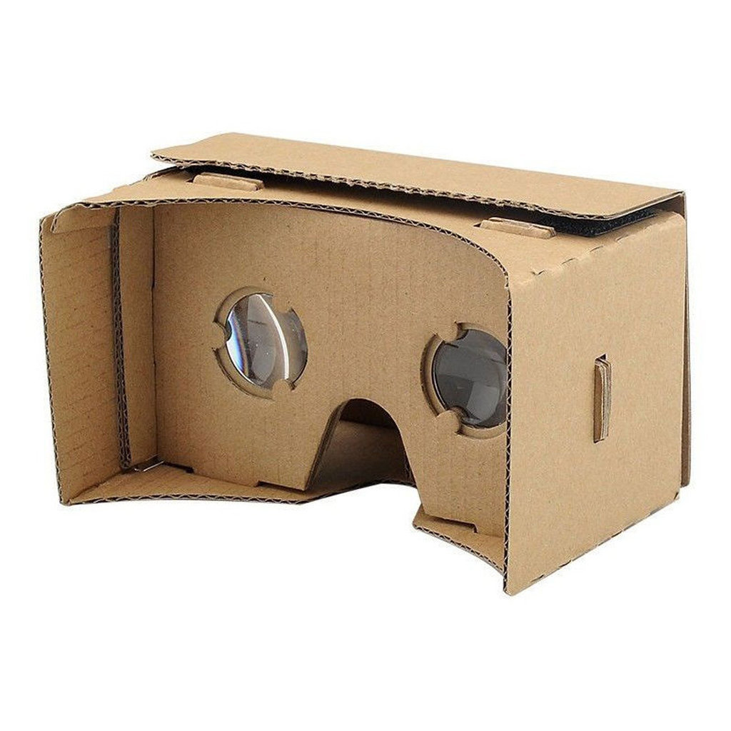
Abwandlung Projektvorschlag
Eingeschränkter Sichtbereich
Eingeschränkte Interaktionsmöglichkeit
Hände frei

Slide 4
“Augmented Party Krash” zaubert das Spielerlebnis der nächsten Generation direkt auf deinen Wohnzimmertisch.
Die intuitive Steuerung lässt das Augmented Reality erlebnis, mit kleinem Budget zum großen Spaß werden. Denn mit deinem Smartphone hast du schon alles was du brauchst um loszulegen.
Besuche jetzt den PlayStore und die Party kann starten.

Slide 5
… Steuern sie das Auto auf ihrem Wohnzimmertisch … Wohnzimmer wird zum… Spiel, AR,

Slide 6
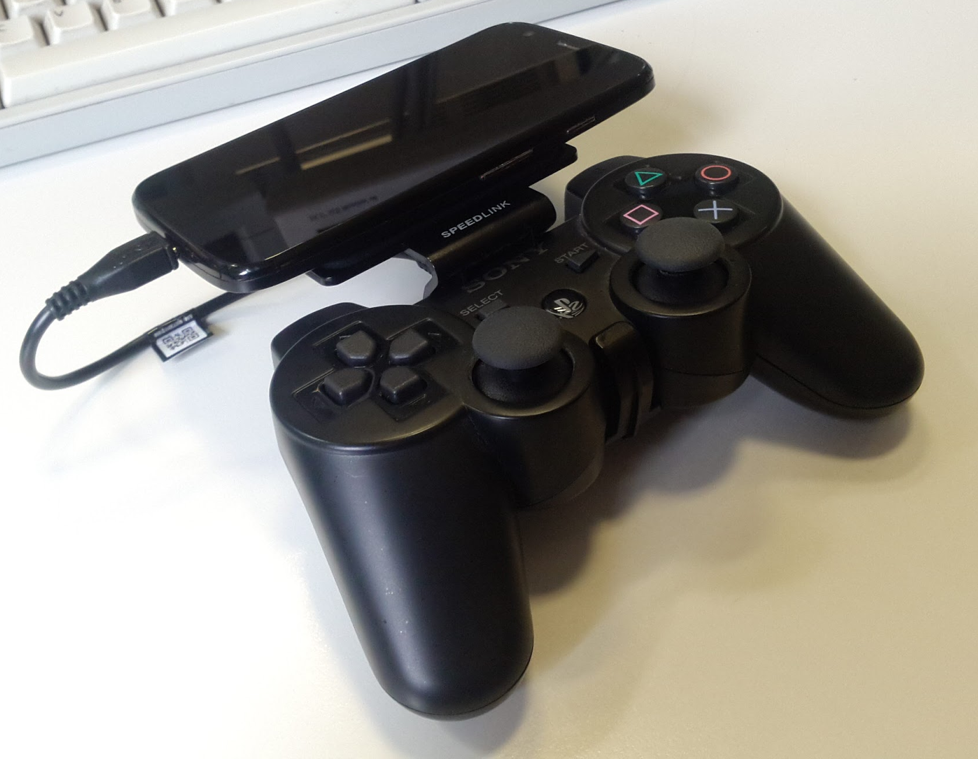
Abwandlung Projektvorschlag
Mehr Interaktionsmöglichkeit
sozialer

Slide 7
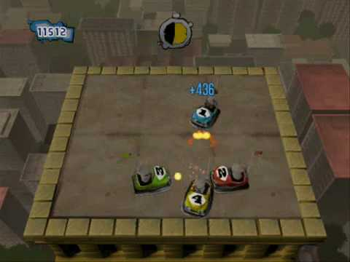
Augmented Party-Games

Slide 8
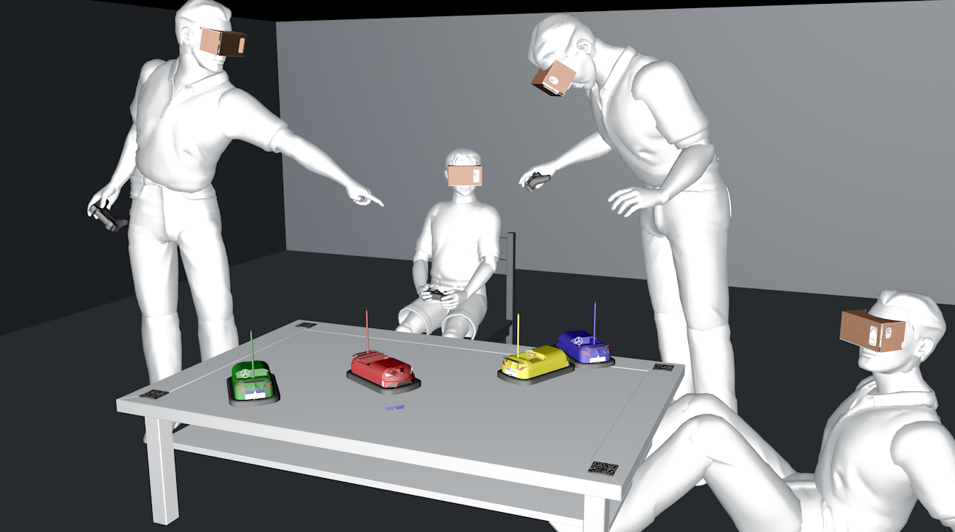
Augmented Party-Games

Slide 9
Augmented Party-Games
Basisfunktionalität:
Individuelle Spielfläche
Ein Mini-Game
Geometrische Registrierung
Multiplayer

Slide 10
Augmented Party-Games
Basisfunktionalität:
Individuelle Spielfläche
Ein Mini-Game
Geometrische Registrierung
Multiplayer
Erweiterbar:
Erkennung physikalischer Objekte (Smart-Terrain)
Erkennung weiterer Marker für virtuelle Objekte
Photometrische Registrierung
Verdeckung, Überblendung, etc.

Slide 11
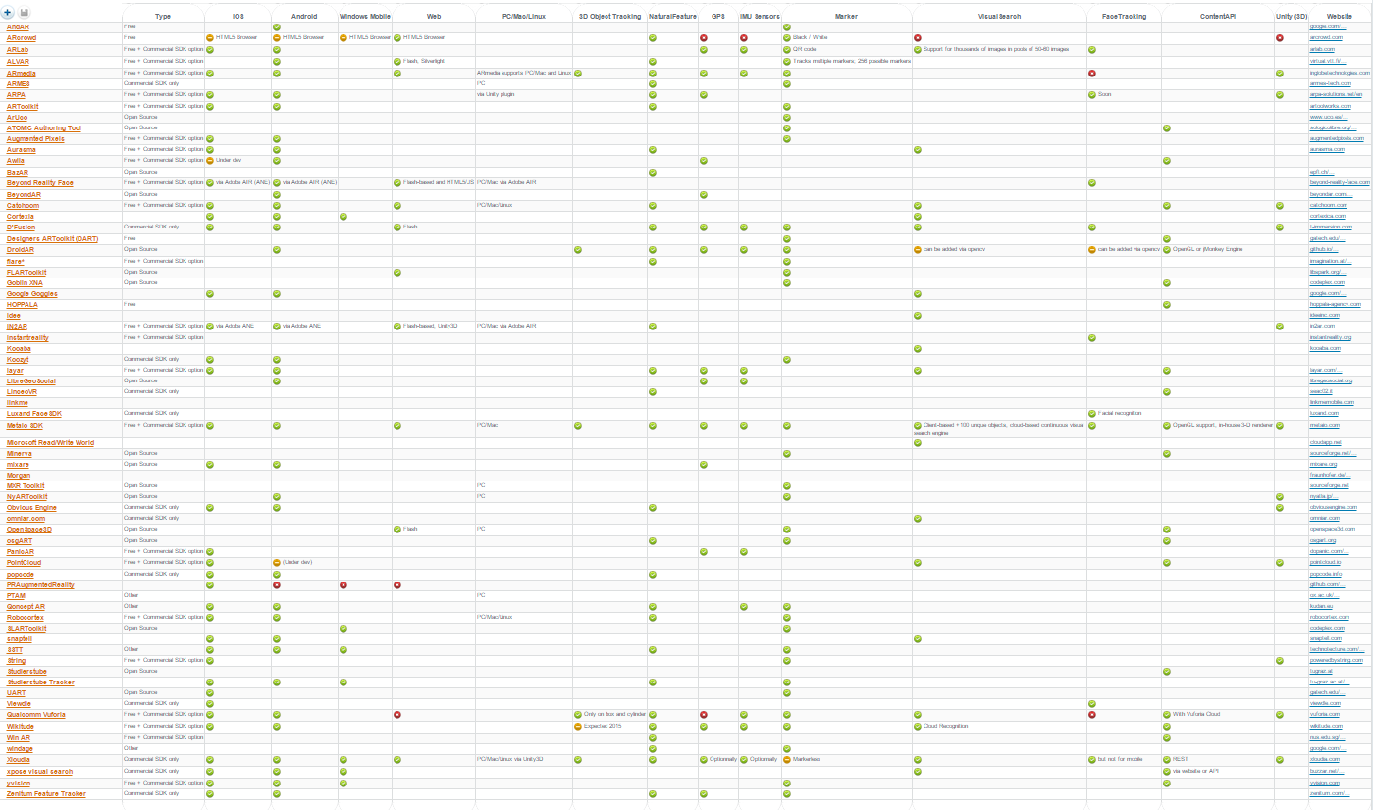
Tracking

Slide 12
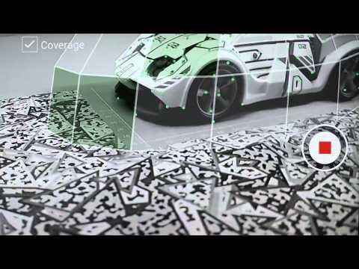
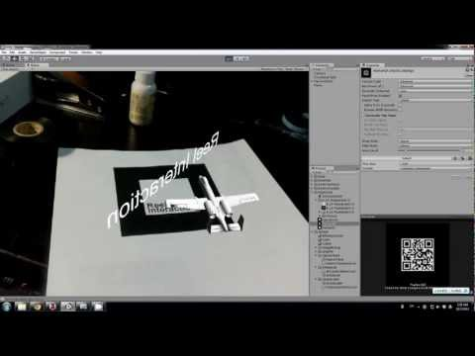
Tracking
Vuforia

Slide 13
Augmented Party-Games
Keine Simulator-Sickness o.ä. durch Video-See-Through
(Fast) Keine Kosten
Sozial anwendbar
Flexibel am Standort
Flexibel im Arbeitsaufwand
Unterstützung durch SDKs, Guides, etc.
Verzicht auf Propriozität
Verzicht auf Rechenleistung

Slide 14
Danke für die Aufmerksamkeit!
Fragen, Anregungen, Kritik?
Kontakt unter:
jaeger.mathias@googlemail.com

Slide 15
Quellen / Verweise
Tracking
https://www.youtube.com/watch?v=EXZF_VRBVk0
https://www.youtube.com/watch?v=BYsIBVHiLTk
http://socialcompare.com/en/comparison/augmented-reality-sdks
https://www.artoolworks.com/products/open-source-software/nyartoolkit/

Slide 16
Credits
Special thanks to all the people who made and released these awesome resources for free:
Presentation template by SlidesCarnival
Photographs by Unsplash

